Slide 1
Prístupové siete
prednášky 2017/18 - LS
časť : Druhy prístupových sietí

Slide 2
Jednotlivé druhy PrS:
účastnícke
hybridné
optické
rádiové
TKR
energetické

Slide 3
3.1 Účastnícke siete
Ústredňa
HR
koncové zariadenie KZ
účastnícky rozvádzač
sieťový rozvádzač
traťový rozvádzač
HR - hlavný rozvádzač (Main DF= MDF)
účastnícky kábel
traťový kábel
prípojný kábel
sieťový kábel
rozvádzač=distribution frame (DF)
Obr.3.1 Príklad pružnej účastníckej siete [1]

Slide 4
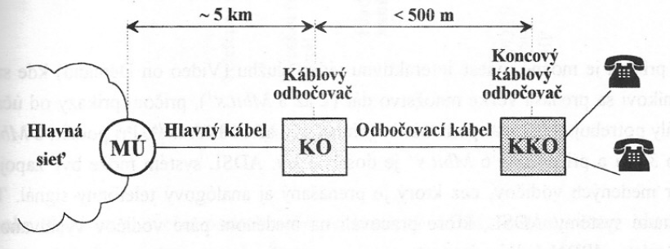
Miestna ústredňa
Obr.3.2 Architektúra siete prípojných vedení

Slide 5
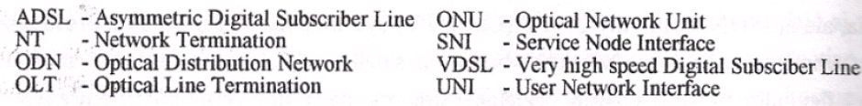
3.2 Hybridné siete
čiastočne medené a čiastočne optické káble = optický privádzač + prenosový systém pre medený pár vodičov
Uzol služieb
(miestna ústredňa)
Zákazník
OLT
ODN
ONU
ADSL
NT
ONU
VDSL
NT
OLT
SNI
UNI
Obr. 3.3 Konfigurácia hybridnej PrS

Slide 6
- nové dig. prenosové systémy pre symetr. Cu-kábel v PrS sú xDSL (dig.účastnícke linkové systémy) - sú rôzne, s rôznymi prenos. rýchlosťami pre rôzne dosahy
xDSL:
IDSL = ISDN DSL (dig.účastn.prípojka zákl.prístupu ISDN-BRA)
HDSL – High bit rate DSL (potom HDSL2, SHDSL)
SDSL – Symmetric DSL
ADSL – Asymmetric DSL
VDSL - Very high bit-rate DSL
potom: - ADSL 2
  - ADSL 2+
  - RE-ADSL 2
  - RADSL

Slide 7
Tab. 3.1 Porovnanie technológií xDSL
Názov | Význam | Dát.rýchlosť | Typ spojenia | Dosah | Aplikácie
DSL | Digital subscriber Line | 160kb/s | Symetrické | ~5 km | Skupina ISDN, hlas a dáta
HDSL | High Data Rate Digital Subscriber Line | 2Mb/s | Symetrické | 4-5km | žiadna POTS, E1 LAN/WAN, Service access feeder plant.
SDSL | Single Line Digital Subscriber Line | 2Mb/s | Symetrické | 3-4km | ako HDSL + POTS
ADSL | Asymmetric Digital Subscriber Line | 1.5 to 8Mb/s Down 128kb-768kb Up | Asymetrické | 3-6km | Interest access, video on demand, simplex video, remote LAN access, interactive multimedia.
VDSL | Very High Data Rate Digital Subscriber Line | 13-52Mbp/s Down 1.5-2.3Mbp/s Up | Asymetrické | 0.3-1.5km | Ako ADSL+ HDTV

Slide 8
ISDN – Integrated Services Digital Network
- Digitálna sieť integrovaných služieb
dig. simultánny prenos hlasu, videa, dát a iných sieťových služieb cez tradičné obvody verejnej telef. siete (PSTN)
def. v r. 1984 / CCITT (organizácia CCITT sa v r. 1993 premenovala na ITU-T)
vytáčané služby (dial-up)
spoplatňovaná dĺžka doby prístupu
pokročilé transportné (bearer) služby a štandardné služby (teleservices) – v kanáloch A,B, C, D, E, H, resp. v ich kombináciách
prípojky ISDN-BRA (zákl. typ), ISDN-PRA (pre pripojenie pobočkových ústrední

Slide 9
Prípojky (viď aj obr. na ďalšej strane):
ISDN - BRA – základná (Basic Rate Access)
vhodná pre domácnosti a malé organiz.;
Špecifikácie: prenos 2B+D(kanály), 2x64 +16kbps
4-stavový kód 2B1Q
symetrický duplex
2-drôtový prenos, vidlica
dosah 10-12 km
ISDN - PRA (Primary Rate Access)
pre pripojenie poboč.ústrední;
kanály 30B+D, 2048 kbps, alebo 23B+D,1544kbps
link.kód HDB3
4-drôtový prenos (up-down oddelené k TA)
1-2 km pri Φ 0,4mm
9

Slide 10
ISDN – prípojky – pre zriedkavé ☺ pripájanie k Internetu
[2]

Slide 11
Rozhrania a protokoly V5.x pre pripojenie účastníckych systémov
rozhrania/sada protokolov pre komunikáciu medzi PrS (účastníckou slučkou ) a ústredňou – prenos signalizácie
sú definované ETSI a ITU (G.964/965)
sú nezávislé od výstupov rôzneho typu PrS, vrátane rádiových
možnosť prepojenia sietí rôznych operátorov
V5.x
Miestna ústredňa
Tranzitná sieť
Užívatelia
PrS
Obr. 3.7 Usporiadanie siete a lokácia rozhrania V5.x
- rozdiely medzi V5.1 a V5.2: ... - pozri tab. a obr. ďalej

Slide 12
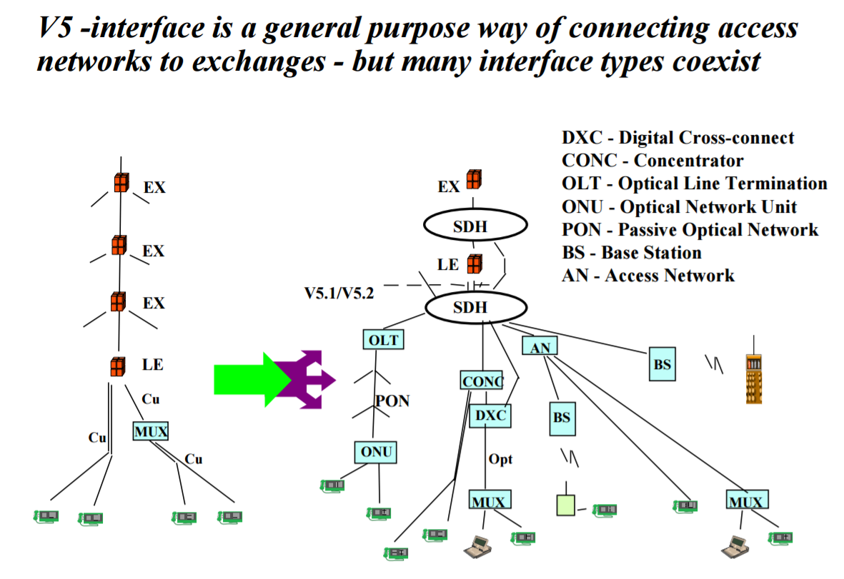
Obr. Ilustrácia všeobecného využitia rozhrania V5 (LE=Local Exchange)

Slide 13
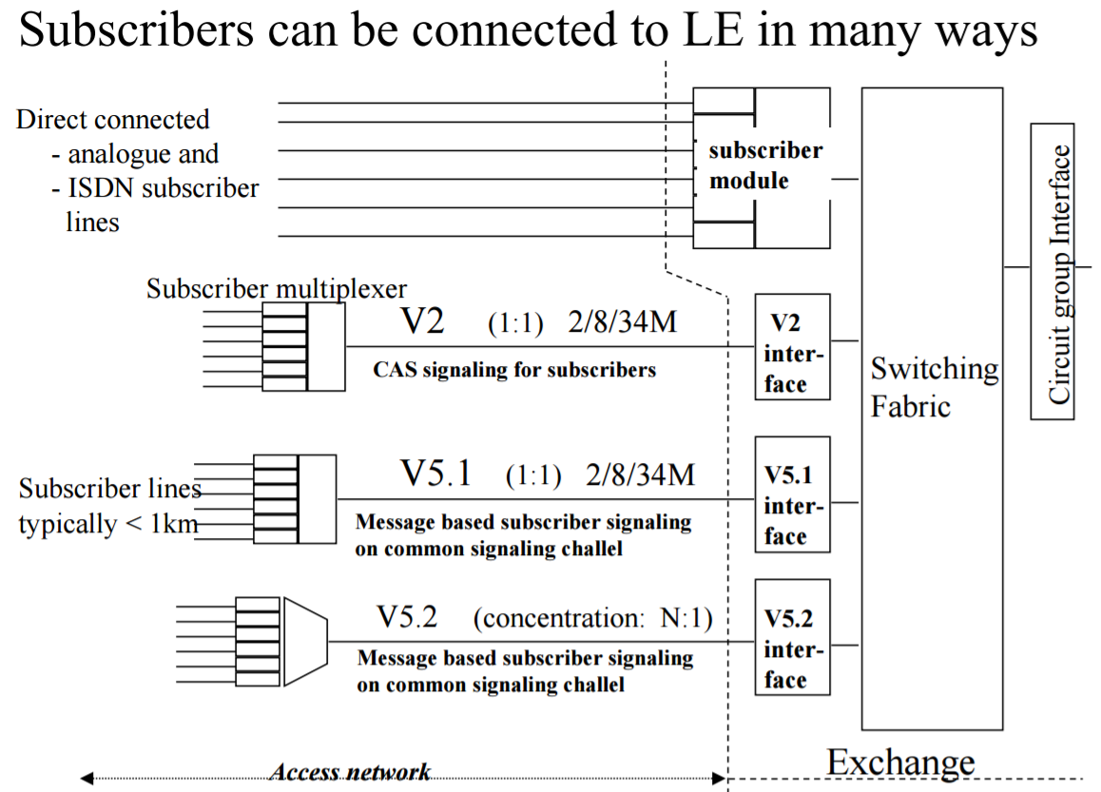

Slide 14
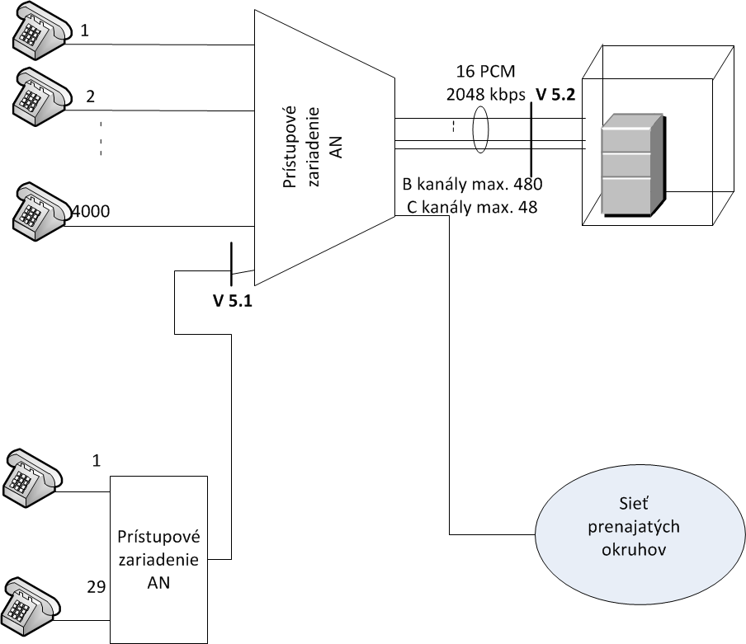
V 5.1 | V 5.2
1 x PCM 30/32 po 2048 kbps | 16 x PCM 30/32 po 2048kbps
Nemá koncentráciu (jediná linka medzi ústr .a PrS) | Vďaka koncentrácii a dynam. alokácii slotov – pripojenie tisícok užív.
Pevné pridelenie B-kanálov | Dynamické – protokol BCC
Neumožňuje pripojenie ISDN-PRA, iba –BRA (15xPOTS+15xISDN,alebo 30xPOTS) | ISDN-BRA aj -PRA
Signalizácia bez zálohovania | …ochrana pri ‘spadnutí’ kanála
Obr. 3.8 Príklad usporiadania PrS s oboma typmi rozhraní V5

Slide 15
→ podporujú aj analóg.úč.prípojky (na rozdiel od V1 až V4, pre dig. úč. prípojky v úzkopásmovej ISDN)
- protokoly funkcíí rozhraní - pozri obr.3.9, 3.10
Obr. 3.9 Architektúra protokolov rozhrania V5.2

Slide 16
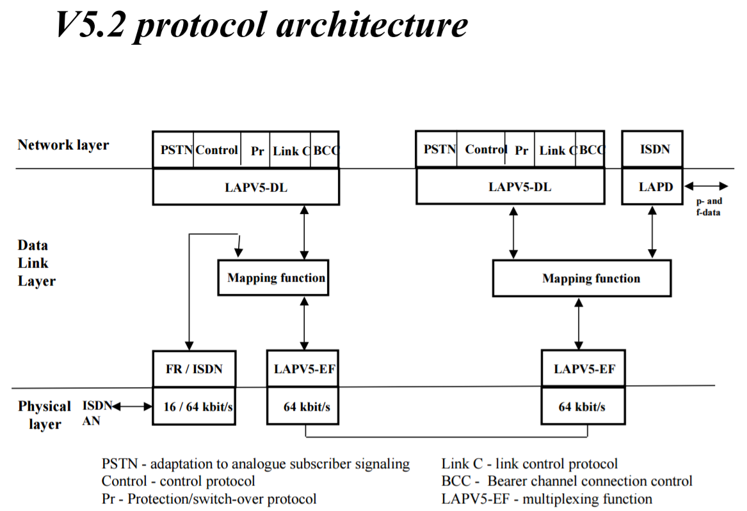
Obr. 3.10 architektúra protokolu V5.2

Slide 17
KBPS-TE
z KBPS (konc.bod Pr.S) – požiadavka o pridelenie kanála (kanála B) - ...
- komunikácia podľa iného protokolu (napr. DSS1)
- požiadavka na rozpad - ...
Obr. 3.11 Procedúra pridelenia a uvoľnenia kanála, ak volanie je aktivované dig. úč. prípojkou (podľa protokolu BCC-časť V5.2)

Slide 18
Referencie:
[1] V.Kapoun: Přístupové a transportní síte. VUT v Brně, 1999.
[2] Vaculík: Prístupové siete. ŽU v Žiline, 2000.
[3] J. Vodrážka: Přenosové systémy v přístupové síti. ČVUT, 2003.
[4] Wikipedia, http://en.wikipedia.org/wiki/Image:Tdma-frame-structure.png#file
[5] G.Fairhurst: MAC. http://www.erg.abdn.ac.uk/users/gorry/course/lan-pages/mac.html
[6] K.Blunár, Z. Diviš: Telekomunikačné siete, časť IV..- skriptum ŽU v Žiline, 2000.

